Slide 1
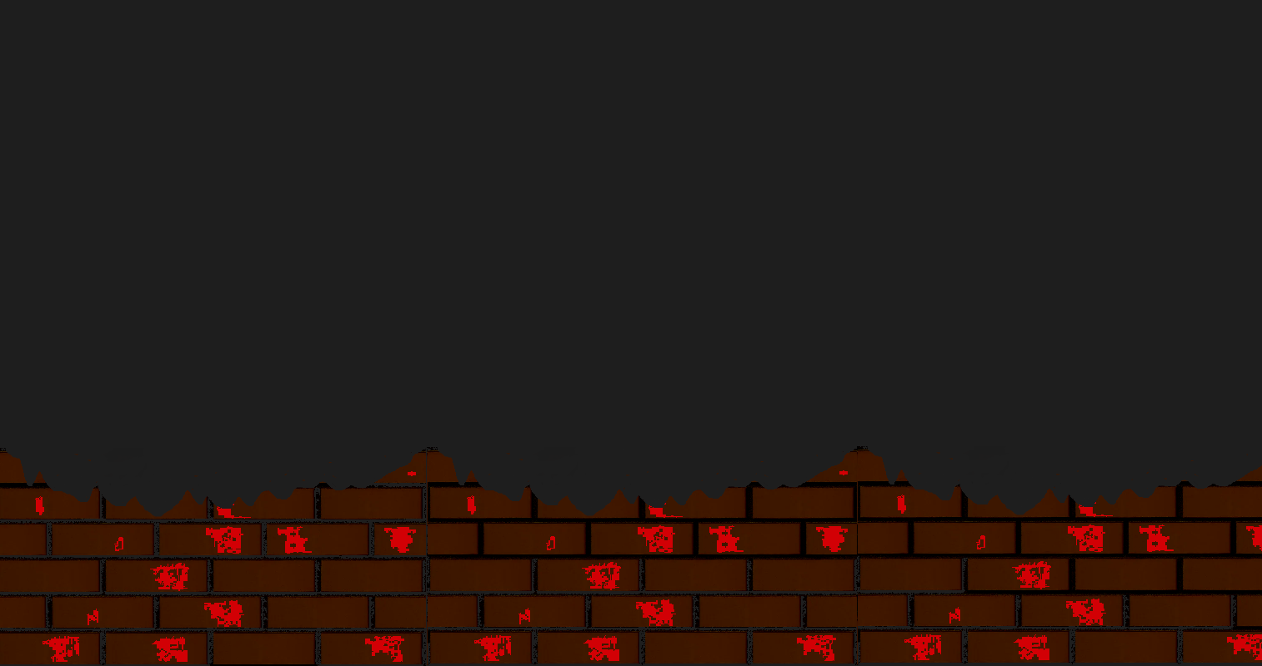
The descent
Devs:
Matvey Khorev
Sergey Mametiev

Slide 2
Target: Создать хоррор игру с использованием библиотеки Pygame.
Tasks:
Изучить методы библиотеки Pygame
Придумать сюжет
Разработать игру
Продолжать развивать игру в будущем

Slide 3
Subject
Вы попадаете в подвал, из которого вам нужно выбраться. Будьте осторожны, ловушки повсюду. Пройдите квест, пока вас не убили…
НЕ ДЛЯ СЛАБОНЕРВНЫХ

Slide 4
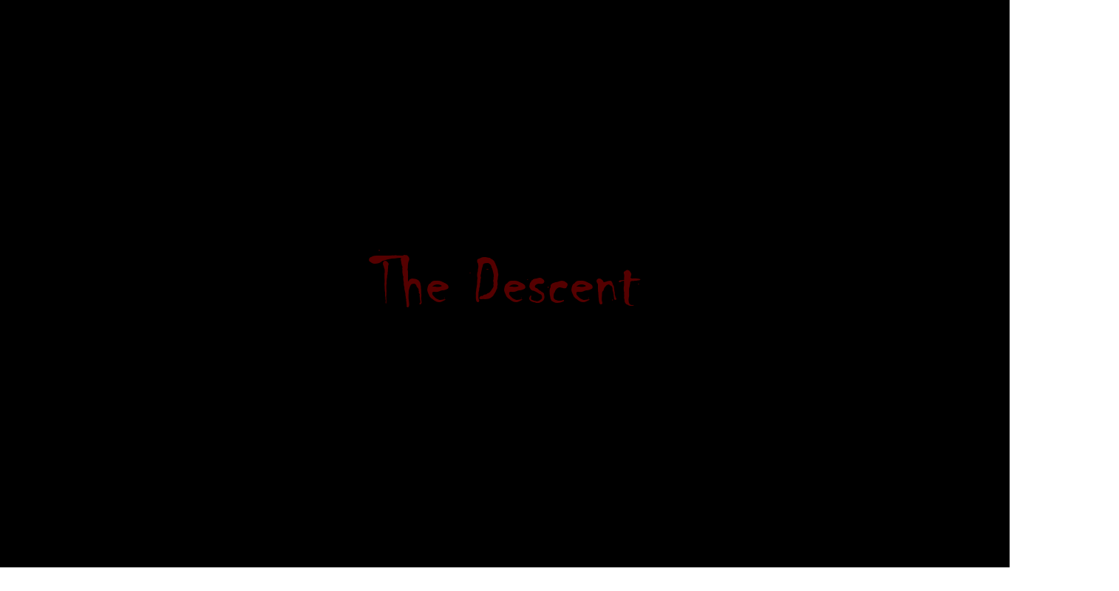
The game

Slide 5
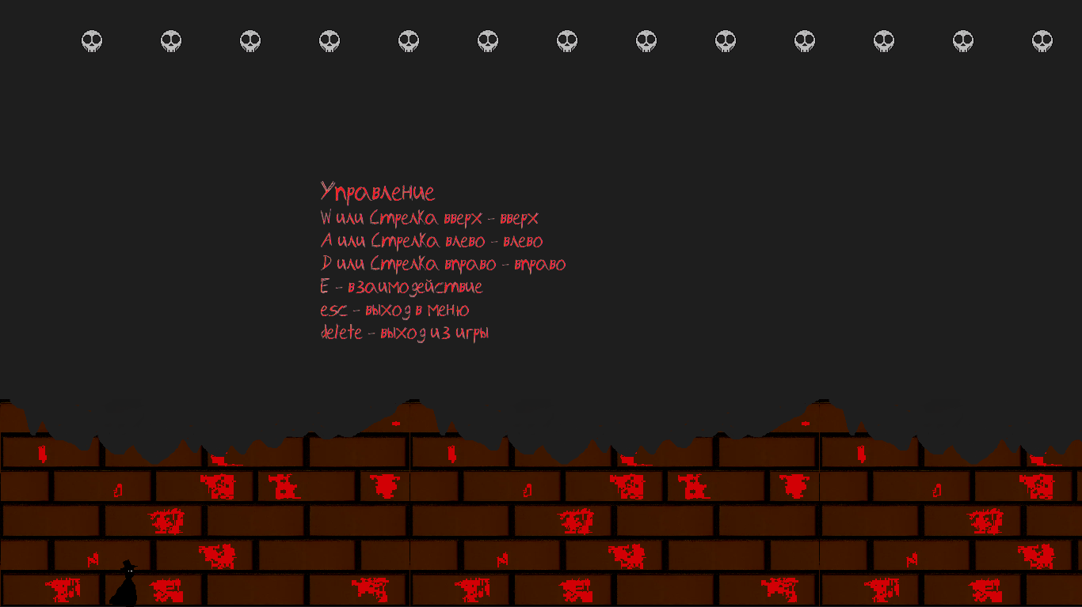
The game

Slide 6
Good Luck…

